Slide 1



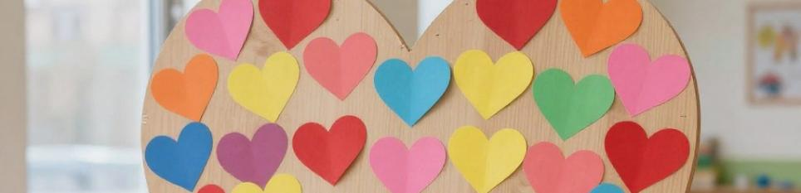
Филиппова Ольга Владимировна, педагог-психолог МБДОУ "Детский сад №4 "Улыбка" г.Юрьев-Польский
Психологическая акция «Открой своё сердце» в ДОУ
Акция для детей, родителей и педагогов о доверии, эмпатии и единстве.

Slide 2




Почему эта акция важна в дошкольном возрасте
Для дошкольника особенно важны эмоциональная безопасность, доверие к взрослому и опыт совместных действий. Акция помогает решать задачи ФГОС ДО и объединяет семью с детским садом в общем воспитательном пространстве.
2

Slide 3




Цель, задачи и ожидаемые результаты акции
Краткое соотношение цели, задач и ожидаемых эффектов методической разработки.
Акция сочетает эмоциональное развитие, семейное взаимодействие и сплочение коллектива в одном мероприятии.
Методическая разработка ДОУ
3

Slide 4

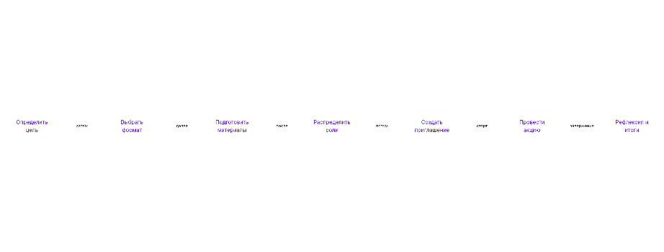
Последовательность подготовки психологической акции
Алгоритм составлен по этапам методической разработки ДОУ.
4

Slide 5

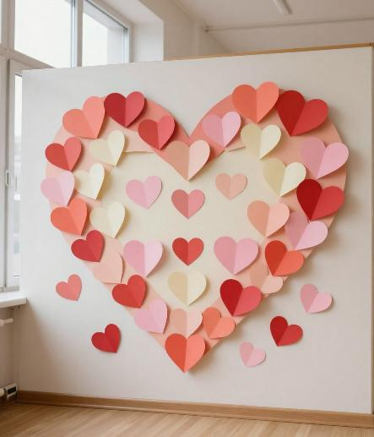
Сердце как образ доброты
Сердце хранит тепло
В акции сердце понимается как символ доброты, любви и заботы. Этот образ помогает взрослым и детям говорить о чувствах просто, ясно и без напряжения.
Общий образ объединяет
Большое сердце группы, маленькие сердечки и добрые знаки создают единое пространство участия. Визуальный образ усиливает интерес, поддерживает эмоциональный отклик и делает идею акции понятной каждому.
5

Slide 6



Принципы проведения акции
Методическая разработка ДОУ
Ключевые условия, обеспечивающие психологическую безопасность и вовлечённость участников.
Чем проще и доброжелательнее формат, тем выше включённость семьи и психологический комфорт участников.
6

Slide 7






Что нужно для проведения акции
Большое сердце
Ватман или лист в форме сердца становится основой общей композиции. На нём собираются детские работы, поэтому он должен быть заметным, прочным и удобным для размещения.
Материалы для творчества
Понадобятся цветные карандаши, фломастеры и краски. Они помогают детям выразить чувства в доступной форме и делают процесс ярким, свободным и привлекательным.
Заготовки и клей
Бумажные сердечки, ножницы и клей позволяют быстро организовать совместную работу. Эти материалы делают акцию практичной и удобной для группового оформления.
Карточки с вопросами
Карточки помогают взрослым включиться в обсуждение любви, заботы и добрых поступков. Они задают направление размышлению и поддерживают содержательный диалог в холле ДОУ.
Пространство ДОУ
Для акции используются группа, холл и лестничные пролёты. Такое распределение создаёт маршрут участия, ощущение события и личной вовлечённости каждого посетителя.
7

Slide 8








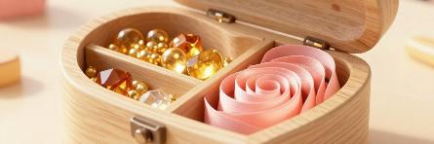

Как начинается акция и что чувствуют участники
Первое приглашение
Психолог или воспитатель объясняет, что открыть сердце — значит поделиться теплом, заботой и добрыми чувствами. Простые слова помогают снять настороженность и сразу задают доверительный тон. Когда ребёнок вручает родителям личное приглашение, участие воспринимается как важное семейное событие.
Смысловая метафора
Вступление строится вокруг образа сердца как сокровищницы доброты и любви. Эта метафора понятна дошкольникам и позволяет говорить о чувствах без сложных объяснений. Участники быстрее включаются в процесс, потому что видят в нём не задание, а способ проявить внимание друг к другу.
Яркое начало
Красочное объявление в холле или группе создаёт ощущение праздника и ожидания. Оно привлекает внимание родителей, педагогов и детей, побуждая их остановиться и присоединиться. Такой старт помогает акции стать неформальной, живой и эмоционально привлекательной.
8

Slide 9




Творческая деятельность детей
Обсуждение готовой композиции помогает детям назвать свои чувства и услышать сверстников. В процессе возникает опыт уважения к различиям, доброжелательности и совместного творчества.
Каждый ребёнок получает маленькое сердечко из бумаги и оформляет его рисунком или короткой записью. Он показывает, что его радует, что он любит и чем готов поделиться с другими.
Затем все сердечки приклеиваются на большое сердце группы. Так личный выбор каждого ребёнка становится частью общего результата и наглядно показывает ценность индивидуального вклада.
9

Slide 10




Вовлечение родителей и педагогов
В холле размещается плакат с вопросами о любви, заботе и добрых поступках. Такая форма мягко вовлекает взрослых в разговор о личных ценностях и семейном опыте.
Ответы можно оставить письменно или записать устно на видео. Это делает участие удобным, а также позволяет услышать живые, искренние высказывания родителей и педагогов.
Вопросы побуждают задуматься о том, как именно проявляется забота в повседневной жизни. Благодаря этому акция выходит за рамки декора и становится содержательной частью общения.
Когда взрослые отвечают вместе с детьми, возникает общее эмоциональное пространство ДОУ. Участники чувствуют себя не наблюдателями, а соавторами доброжелательной атмосферы.
10

Slide 11
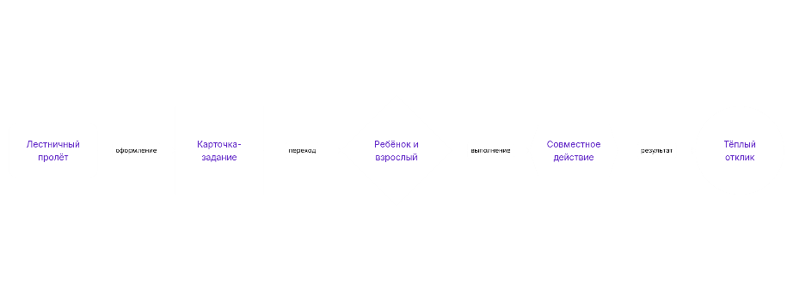
Как проходит «Лестница заботы»
По методической разработке акции «Открой своё сердце» для ДОУ
11

Slide 12

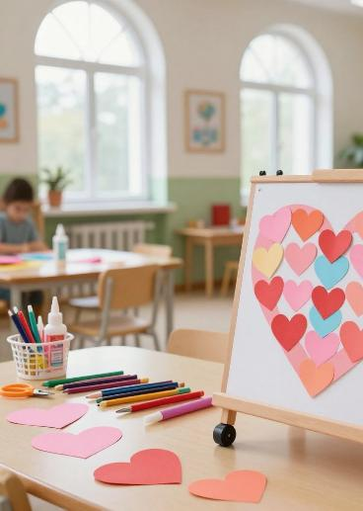
Психологический эффект акции
Акция снижает напряжение и помогает детям и взрослым безопасно говорить о чувствах. Совместные задания укрепляют чувство принадлежности к группе и поддерживают доверие к педагогам.
Для специалистов акция даёт наблюдаемый материал: как участники вступают в контакт, проявляют инициативу, откликаются на просьбы и выражают заботу в реальном взаимодействии.
12

Slide 13






Этапы рефлексии и фиксации результатов
Мини-выставка
Оформляются работы детей и семейные ответы, чтобы участники увидели общий результат совместного творчества.
Обсуждение впечатлений
Дети и взрослые делятся тем, что почувствовали, что оказалось новым и какие слова было особенно приятно услышать.
Фотоотчёт или стенд
Фиксируются яркие моменты акции, отзывы участников и примеры добрых высказываний для размещения в ДОУ.
Подведение итогов
Педагоги отмечают доверие, эмоциональную отзывчивость и сплочённость, которые проявились в ходе мероприятия.
13

Slide 14

Вопросы и задания для участников
Короткие формулировки для детей, родителей и парных заданий помогают сделать акцию доступной, тёплой и включающей всех участников.
Вопросы и задания должны быть простыми, личностно значимыми и ориентированными на совместное выражение чувств.
Методическая разработка акции «Открой своё сердце» в ДОУ
14

Slide 15


Акция, которая объединяет
«Открой своё сердце» объединяет эмоциональное воспитание, семью и педагогов в одном общем действии. Формат легко адаптируется для разных групп ДОУ и даёт устойчивый ресурс доверия, сотрудничества и психологического благополучия.

